Slide 1
Por meio dessa aba é viável solicitar ao administrador geral do site a possiblidade de ser um contribuidor. Sendo assim, basta preencher os campos de “nome” e “e-mail” e aguardar o retorno.
A página Home fornece uma introdução geral acerca das finalidades e caracterizações dos APIs. Além disso, por meio dela é possível acessar as abas “Projetos” e “Contribua”.
Manual de Operação
Projetos
Home
Contribua
Nessa aba é possível acessar todos os projetos desenvolvidos e entregues pelos cursos de graduação da instituição de ensino FATEC. Assim, basta selecionar o curso, que seus respectivos projetos estarão disponibilizados em um sistema de organização padronizado.
Github
A organização dos projetos se baseia no tipo de turma, semestre e ano que foram desenvolvidos. Ao selecioná-lo, o usuário será direcionado ao link de apresentação na plataforma “Youtube”, além do projeto disponibilizado em integra na plataforma de versionamento “Github”.
Tanto para visualizar os projetos na aba “projetos”, quanto para acessar os repositórios via “contribua” (se autorizado), é utilizado o Github. Dessa forma, o Github é qualificado como a plataforma primordial de armazenamento de todos os projetos.
Padrão de Organização

Slide 2
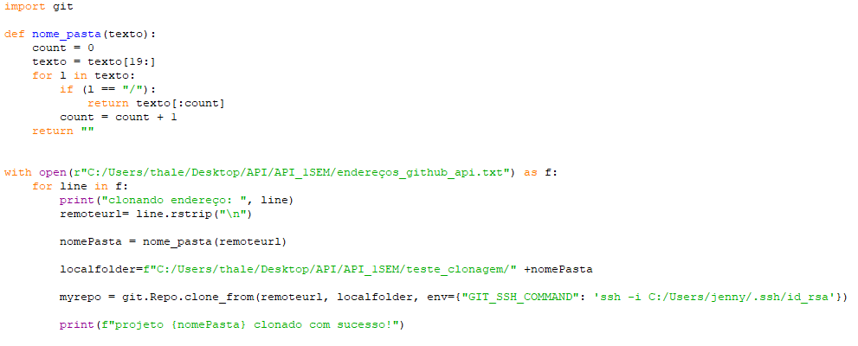



Manual Técnico de Clonagem
Inicialmente, para realizar a clonagem é necessário separar um documento com todos os links de acesso dos projetos.
Programa
Opções de programas para Python
Aplicação
Além disso, é necessário ter um IDEs - ambiente de desenvolvimento (programa) instalado na máquina que interprete os comandos de Python,.
IDEs
Por fim, é necessário aplicar o código de clonagem no programa e rodá-lo.
Observação: Nesse processo, deve-se criar uma pasta para armazenar os projetos clonados.

